Slide 1
PHP & Symfony
Jerome.ferratier@gmail.com
Notes:
Bonne pratique :
https://maxlab.fr/javascript/bonnes-pratiques-javascript-pour-lentreprise/
Tuto openclassroom
https://openclassrooms.com/fr/courses/1916641-dynamisez-vos-sites-web-avec-javascript/1916901-premiers-pas-en-javascript

Slide 2
Introduction
Programmation avec les scripts PHP
Le PHP est un langage de programmation permettant d'écrire du code source (Script) qui sera analysé par l'ordinateur. Il existe trois manières d'utiliser du code source :
Langage compilé : le code source est donné à un programme appelé compilateur qui va lire le code source et le convertir dans un langage qu’un ordinateur sera capable d'interpréter : Langage binaire. Les langages de référence comme le C ou le C++ sont des langages dits compilés.
Langage précompilé : ici, le code source est compilé partiellement, généralement dans un code plus simple à lire pour l'ordinateur, mais qui n'est pas encore du binaire. Ce code intermédiaire devra être lu par ce que l'on appelle une « machine virtuelle », qui exécutera ce code. Les langages comme le C# ou le Java sont dits précompilés.
Langage interprété : dans ce cas, il n'y a pas de compilation. Le code source reste tel quel, et si on veut exécuter ce code, on doit le fournir à un interpréteur qui se chargera de le lire et de réaliser les actions demandées. Éventuellement, pour obtenir de significatifs gains de performances, le code peut-être compilé à la volée pendant son exécution, c'est aujourd'hui ce que font la plupart des interpréteurs.

Slide 3
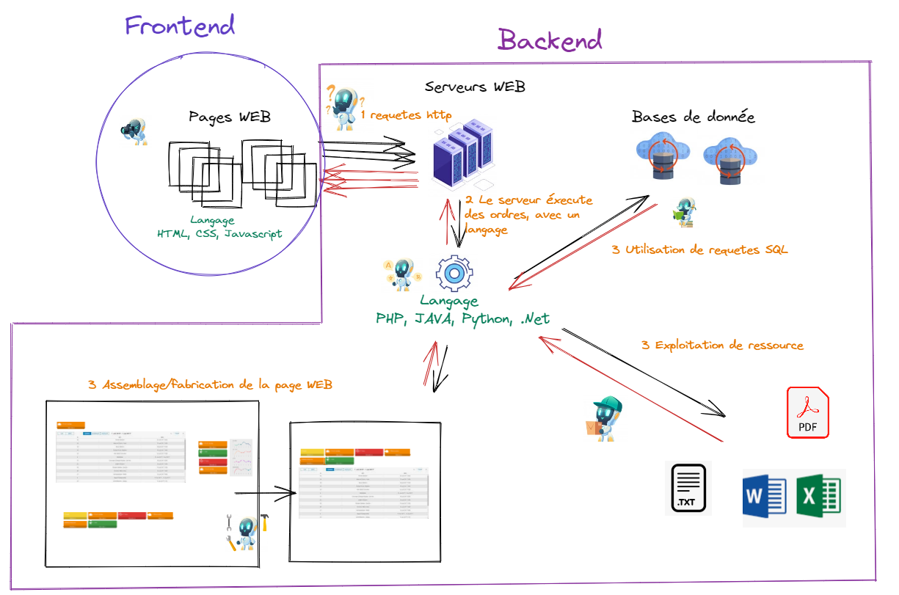
Introduction
Conception d’une page
Langage Frontend
Langage Backend
SIO - Module PHP & Symfony

Slide 4
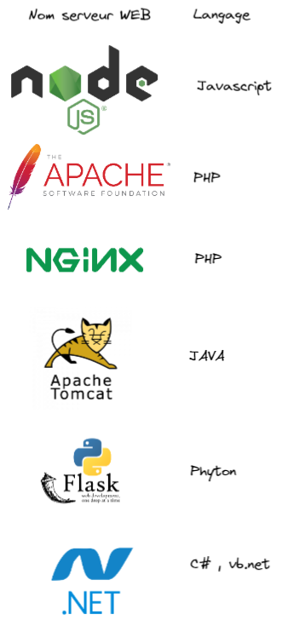
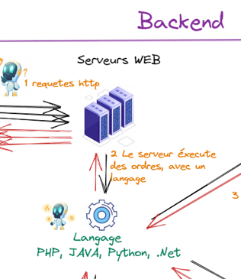
Introduction
Langage Backend et serveur WEB

Slide 5
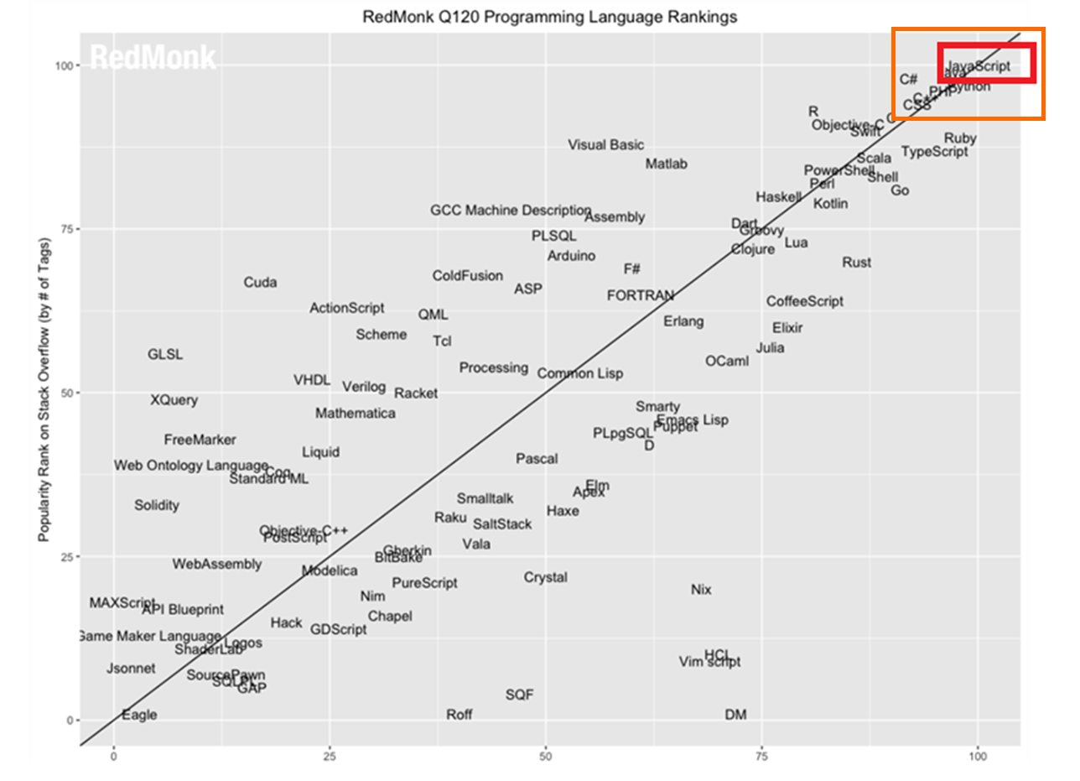
Introduction
Popularité dans le monde
Indicateur : redmonk – tiobe – google trend
SIO - Module PHP & Symfony

Slide 6
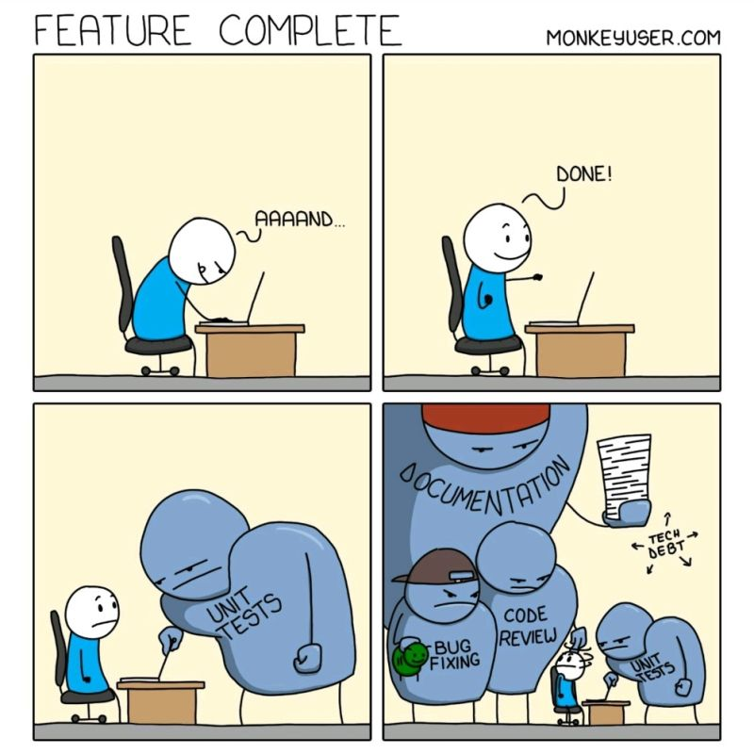


Introduction
Exigence
Wikipedia : Une exigence est, dans le domaine de l'ingénierie, un besoin, une nécessité, une attente auquel un produit ou un service doit répondre ou une contrainte qu'il doit satisfaire. L'exigence peut être exprimée par une partie prenante (utilisateur, client, commercial, analyste de marchés, gestionnaire de produits, etc.) ou déterminée par les processus d'ingénierie et en particulier les activités d'études.
Exigence technique
Amateurs :
Code
Professionnels :
Spécification fonctionnelle
Spécification technique
Code
Test Unitaire, Corrections de bug, code review
Documentation de conception, technique, fonctionnelle
Outil de maintenance
SIO - Module PHP & Symfony

Slide 7
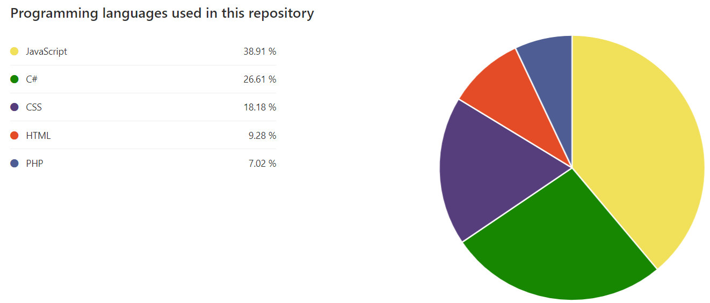
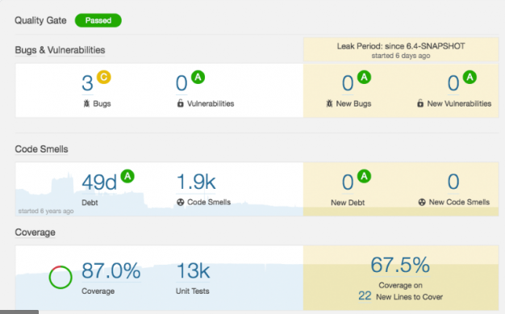
Introduction
Git
Bonnes pratiques et convention de codage
Ensemble de pratiques et de règles permettant de garantir la qualité d’un code.
La vie d’une application est constitué de 80% de maintenance !
Le code n’est jamais maintenu par une seule personne.
les conventions de codage permettent d'améliorer la lisibilité et la compréhension,
L’objectif est de réduire les dysfonctionnements et les difficultés à faire évoluer et déboguer un code.
L’utilisation d’outil d’analyse syntaxique de code (comme JsLint ou Sonar) dans des processus de développement permet de vérifier le code et faire du suivi qualité.
Les méthodes DevOPs par exemple intègrent systématiquement ce type d’outils pour analyser les commits effectués sur un dépôt.
Sonar

Slide 8
Introduction
Bonnes pratiques et convention de codage
/**
* Un exemple de code Javascript
* @param {string} par Argument utile
* @author maxlab.fr
* @version 1.0
*/
function fonctionUtile( par ) {
var hello = 'world',
test = [1, 2, 3],
objetJavascript = {
nombre : 123,
text : 'blabla'
};
// une boucle
for ( var i=0,t=test.length; i<t; i++) {
if ( true ) {
console.log( test[i] );
}
}
}
1- Les commentaires
Les commentaires se doivent d’être courts et concis.
Il doivent être rédigés pour décrire chaque fonction.
Il doivent être rédigés idéalement avant chaque algos. Jamais en fin de ligne !
Comme dans de nombreux langage, une syntaxe adapté aux commentaires permet de générer une documentation grâce à des outils comme JsDoc
SIO - Module PHP & Symfony

Slide 9
Introduction
Exemples :
- Const MA_CONSTANTE_ENTIER = 10 ;
var firstName = 'John';
var lastName = 'Doe';
var person = {
firstName: 'John',
lastName: 'Doe’
};
function getPersonne( idPers ) {
...
return person;
}
class Rectangle {
constructor(hauteur, largeur) {
this.hauteur = hauteur;
this.largeur = largeur;
}
}
Bonnes pratiques et convention de codage
2- camelCase
C’est la convention la plus utilisée. On la retrouve en JavaScript, en Java, C++, C# et bien plus.
Convention : les mots sont liés sans espace. Chaque mot commence par une majuscule à l’exception du premier.
Les constantes sont en majuscule et les mots sont séparés
Par des «_»
SIO - Module PHP & Symfony

Slide 10
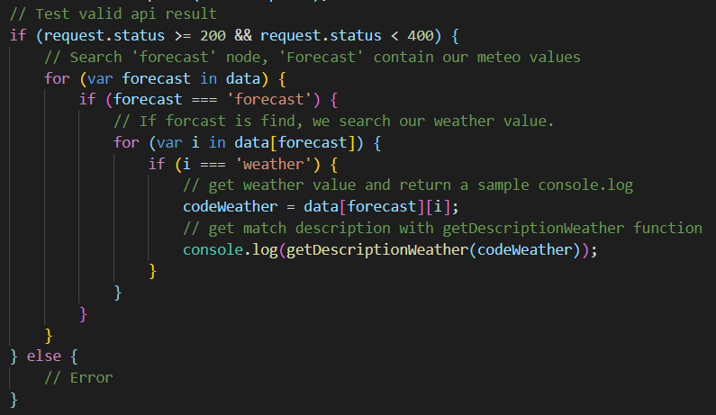
Introduction
Bonnes pratiques et convention de codage
3- Indentation
Pour être lisible, un code doit être indenté correctement.
On retrouve principalement 3 types d’indentation :
- Une indentation composée de 2 espaces ( Airbnb, google )
- Une indentation composée de 4 espaces ( Github )
- Une indentation composée d’une tabulation ( Jquery )
Dans un projet, on ne mélange pas les types d’indentation
les IDE peuvent se perdre sur le suivit syntaxique.
SIO - Module PHP & Symfony Symfony

Slide 11
Introduction
Bonnes pratiques et convention de codage
/**
* Un exemple de code d’un systeme de pilotage automobile
*/
function demarrerVoiture(cleeNumerique) {
actionerDemarreur();
}
function actionerDemarreur() {
injectionEssence(volumeDemarrage);
allumageBougies();
Return etatDemarrage;
}
function injectionEssence(volume) {
moteurPompeEssence(puissance, temps);
…
}
function allumageBougies() {
…
}
function moteurPompeEssence(puissance, temps) {
…
}
4- L’encapsulation
Imaginons un objet comme une mécanique très complexes, avec des multitudes d'engrenages, de pistons, de mécanismes... comme dans une voiture.
Cette mécanique est tellement complexe qu'on a créé des commandes pour manipuler ces différents éléments de manière simple.
C’est ce qu’on appel l’encapsulation.
SIO - Module PHP & Symfony

Slide 12
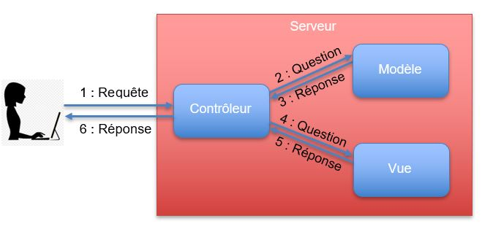
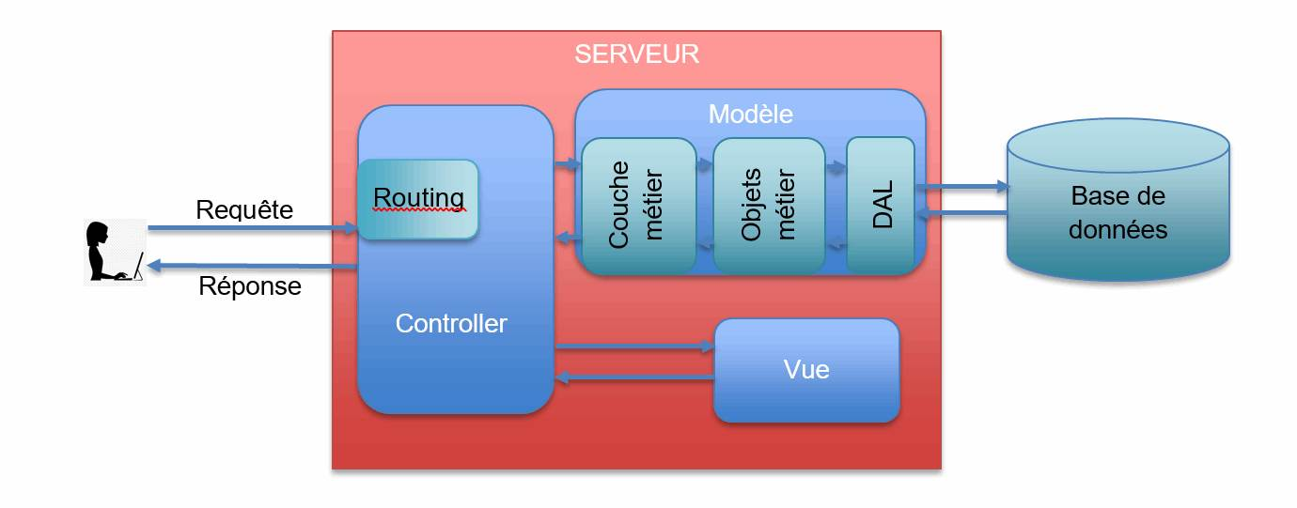
Bonnes pratiques et design paterne
Vue simple
Vue détaillée
├── Config
├── Controlers
├── Models
├── views
├── index.php
└── .htacess
Avantages
Plusieurs développeurs peuvent travailler simultanément sur le modèle, le contrôleur et les vues.
MVC permet le regroupement logique d'actions associées sur un contrôleur. Les vues d'un modèle spécifique sont également regroupées.
Les modèles peuvent avoir plusieurs vues.
Désavantages
La navigation dans le framework peut être complexe car elle introduit de nouvelles couches d'abstraction et oblige les utilisateurs à s'adapter aux critères de décomposition de MVC.
La connaissance de multiples technologies devient la norme. Les développeurs utilisant MVC doivent maîtriser plusieurs technologies.
SIO - Module PHP & Symfony

